Slide 1

Enfermedad renal crónica (ERC): Los retos globales
y nacionales de una epidemia creciente
Coordinador: Acad. Dr. José Ricardo Correa Rotter
La ERC en México y el mundo: el porqué del crecimiento y del estado actual de una epidemia global y nacional.
Acad. Dr. José Ricardo Correa Rotter
Insuficiencia renal aguda como causa de ERC. ¿Un nuevo paradigma?
Dr. Armando Vázquez Rangel
Terapias dialíticas: presente y futuro en la práctica nefrológica y en la atención de la ERC.
Acad. Dr. José Dante Amato Martínez
El trasplante renal: presente y futuro en el tratamiento de la ERC.
Dr. Alan Contreras Saldivar
Discusión y conclusiones.

Slide 2


La enfermedad renal crónica en México y el mundo:
el porqué del crecimiento y del estado actual de una
epidemia global y nacional.
Acad. Dr. Ricardo Correa-Rotter
Instituto Nacional de Ciencias Médicas
y Nutrición Salvador Zubirán
MEXICO
Agosto 2016

Slide 3
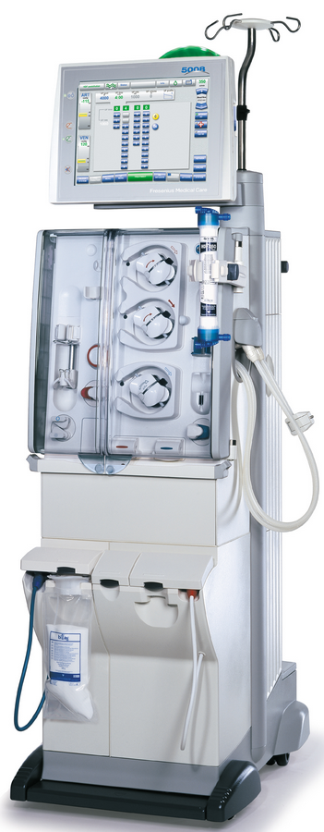
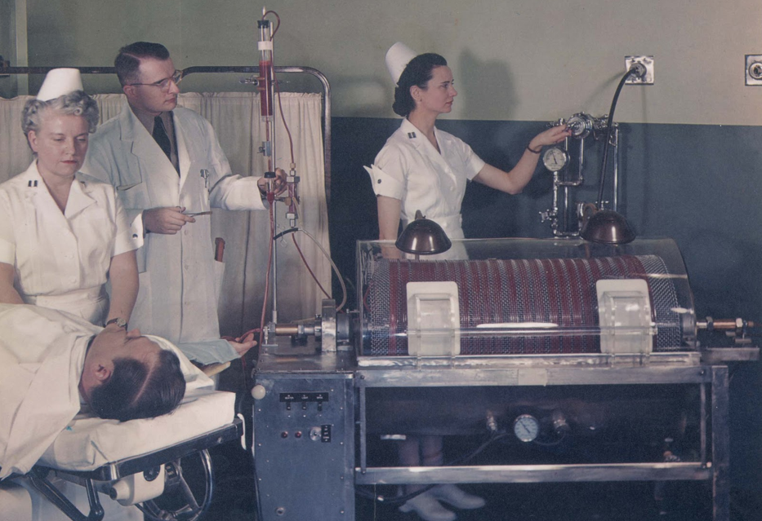
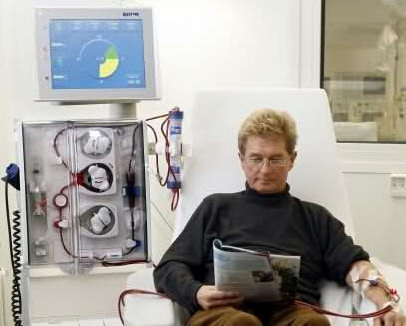
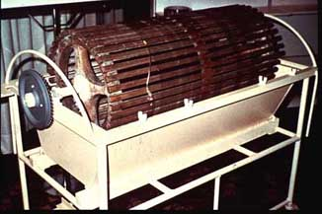
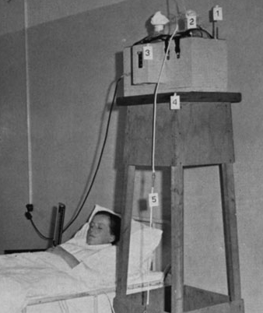
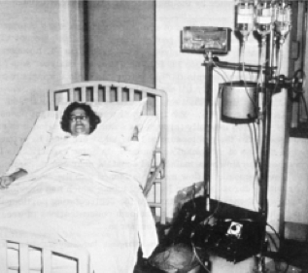
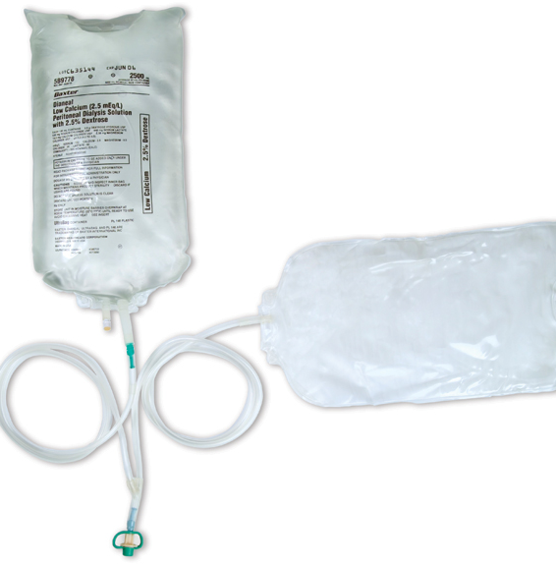
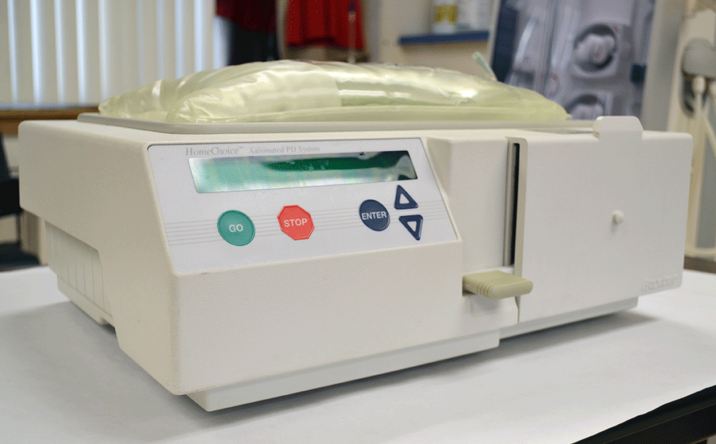
La enfermedad renal crónica en México y el mundo
Entidad sindromática que es vía común de evolución hacia el deterioro progresivo de la función renal condicionado por una larga lista de patologías.
Su tratamiento es un desarrollo tecnológico/médico relativamente nuevo. En los primeros 90 años de ésta ANM, prácticamente no existía posibilidad de tratamiento.
La Terapia de sustitución de la función renal ha cambiado el panorama radicalmente de la ERC en los últimos 50 años
HD
1945
2016
DP

Slide 4
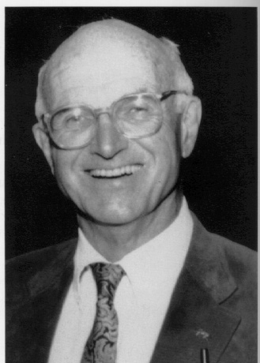

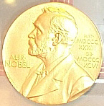
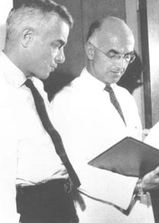
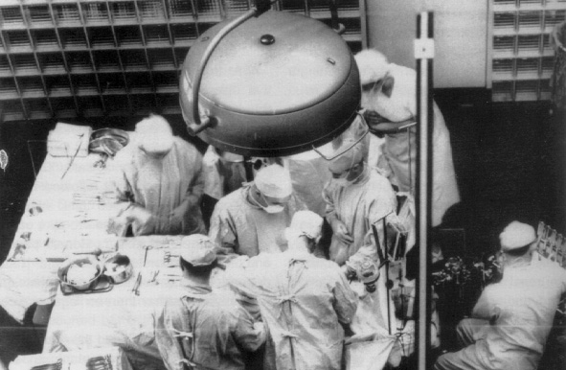
Trasplante Renal
Una historia de éxito de mas de 60 años de éxito
Joseph E. Murray
1919 – 2014
John P. Merrill
Successful homotransplantation of the human kidney between identical twins.
John P. Merrill, Joseph E. Murray, J. Hartwell Harrison, and Warren R. Guild.

Slide 5
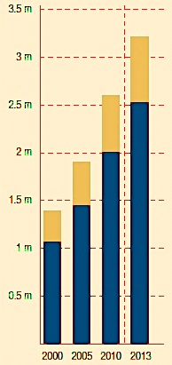
Terapia de Reemplazo Renal (2013): Los Números
≈ 3,200,000
678,000 Trasplantes Renales
2,522,000 Pacientes en Diálisis
ESRD Patients in 2013, A Global Perspective FMC

Slide 6
Crecimiento de la ERC y de la TRR (2013)
Comparación con tasa de crecimiento de la población
ESRD Patients in 2013, A Global Perspective FMC

Slide 7
El escenario del año 2004
País Pob. % de pob Pac diálisis % de pob. (millones) mundial pob (x000) del mundo
EUA 280 4.5 288 25
Japón 127 2.1 220 19
Alemania 83 1.3 54 5
Brasil 175 2.8 54 5
Italia 58 0.9 42 4
6–15⁰ 1785 28.8 243 21
16–120⁰ 3179 51.4 240 21
121–232⁰ 503 8.1 0 0

Slide 8
El escenario del año 2014
Countries ranked by Dialysis Population | Population (Millions | % of the World Population | Dialysis patients (Thousands) | % of Total Dialysis Patients | Prevalence of Dialysis (pmp)
USA | 318 | 4% | 452 | 18% | 1,420
China | 1,352 | 19% | 330 | 13% | 245
Japan | 126 | 2% | 315 | 12% | 2,500
Brazil | 201 | 3% | 116 | 5% | 575
Mexico | 117 | 2% | 96 | 4% | 820
Countries 6 to 15 | 1,769 | 25% | 576 | 25% | 325
Countries 16 to 150 | 3039 | 43% | 637 | 43% | 210
Countries 151-240 | 186 | 2% | 0 | 0 | 0
Global | 7,108 |  | 2,522 |  | 355
ESRD Patients in 2014, A Global Perspective FMC

Slide 9
Distribución Porcentual de la Población en Diálisis por Región Geográfica : Evolución en los últimos 13 años
34
41
50
56
%
20
18
15
21
13
18
15
13
25
23
20
18

Slide 10
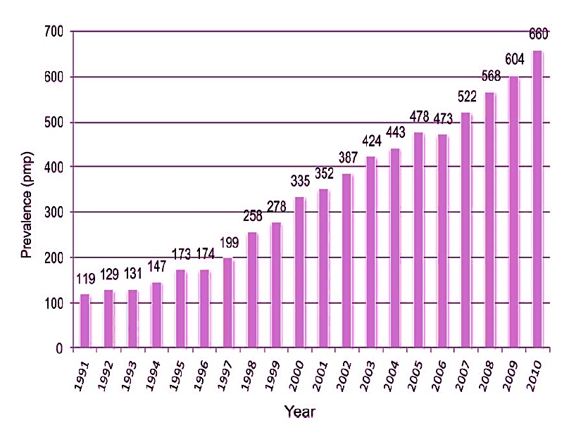

Terapia de Reemplazo Renal en Latinoamérica
Rosa-Diez et al, Clin Kidney J (2014) 7: 431–436

Slide 11
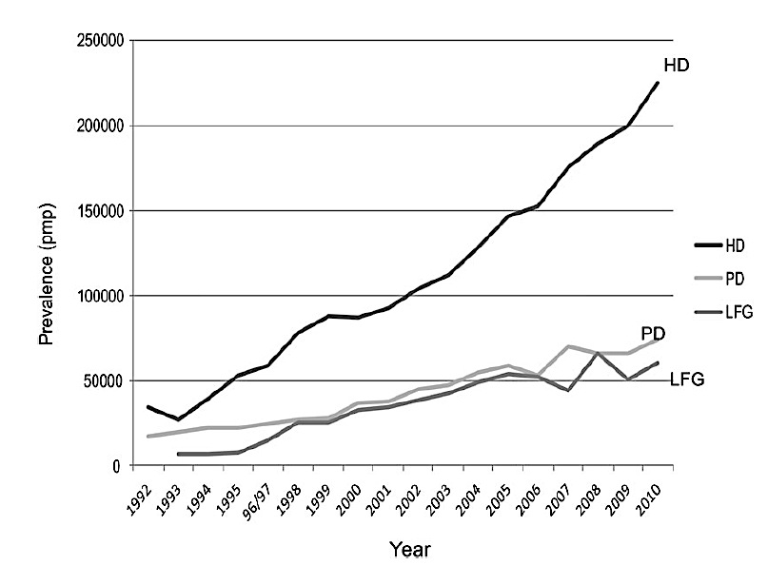
Terapia de Reemplazo Renal en Latinoamérica
Rosa-Diez et al, Clin Kidney J (2014) 7: 431–436

Slide 12
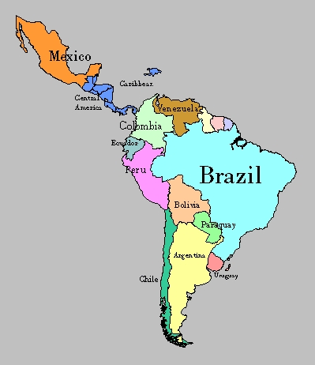
Indice de Desarrollo Humano y Prevalencia de TRR en Latinoamérica
Ni=Nicaragua, Ho= Honduras, Bo= Bolivia, Gu= Guatemala, ES= El Salvador, RD= República Dominicana, Par= Paraguay, Ec= Ecuador, Pe= Peru, CR= Costa Rica, Cu= Cuba, Co= Colombia, Br= Brasil, Pa= Panamá, Me= Mexico, Ur=Uruguay, Ch= Chile, Ar= Argentina, Ve= Venezuela. Índice de desarrollo humano tomado de http://hdr.undp.org/hdr2009/statistics)

Slide 13
Terapia Dialítica en México: Evolución en dos décadas
850
96,000
550
44,000
13,000
130

Slide 14
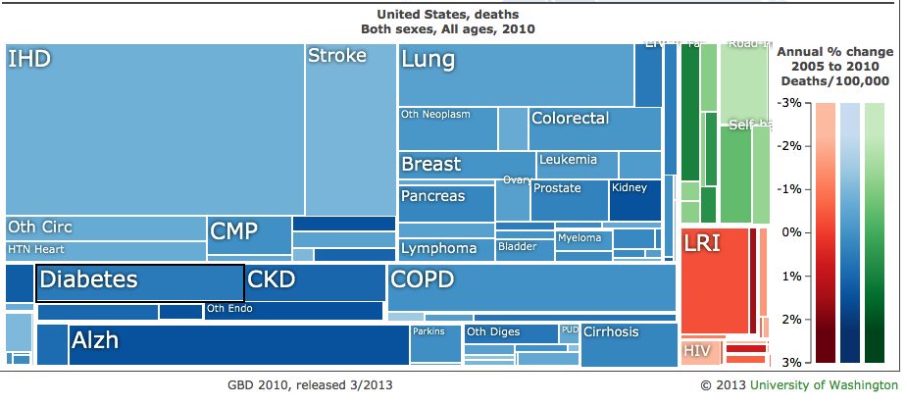
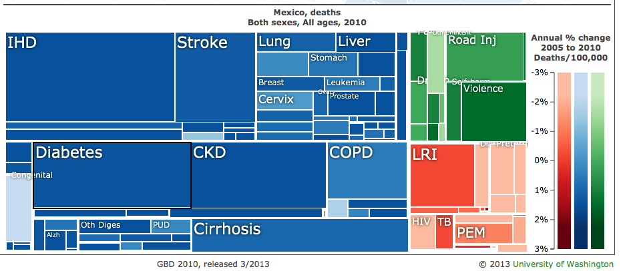
Causas de Muerte en EUA y en México (IHME, Seattle Washington)
EUA
DM: 3.23 % de muertes
ERC: 2.26% de muertes
MEXICO
DM: 9.24 % de muertes
ERC: 7.88 % de muertes

Slide 15
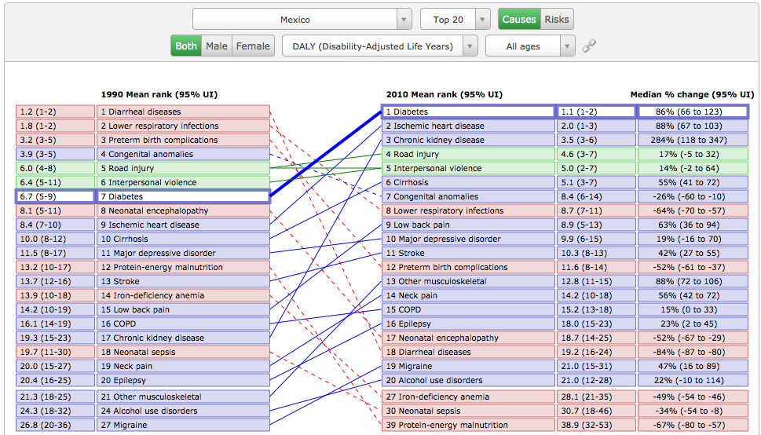

Cambio de Prevalencia de Diabetes Mellitus como causa de DALYs (Disability adjusted Life Years) en México
1990 a 2010
http://www.healthdata.org/results/data-visualizations

Slide 16
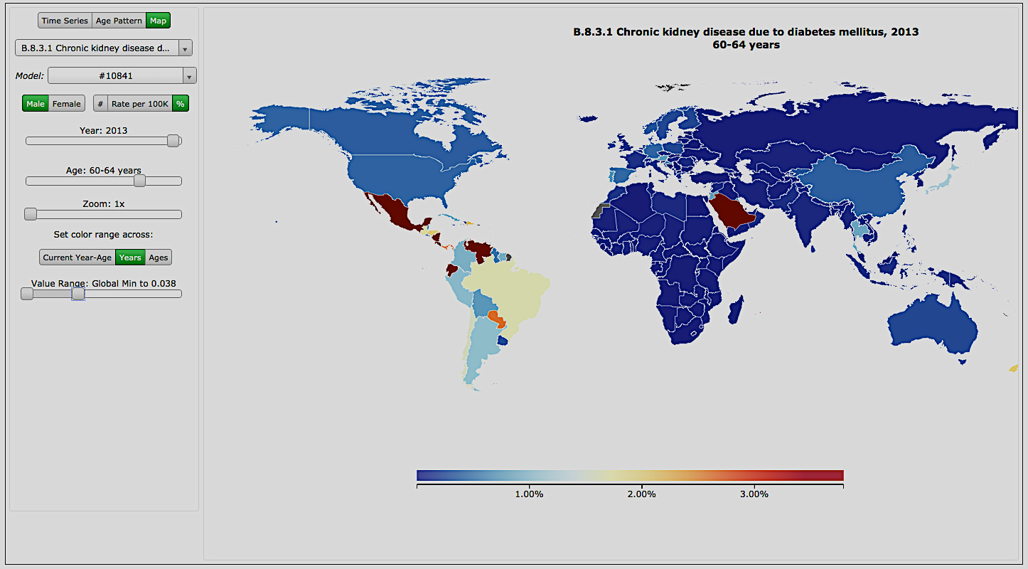
ERC secundaria a Diabetes en el Mundo
http://www.healthdata.org/results/data-visualizations

Slide 17
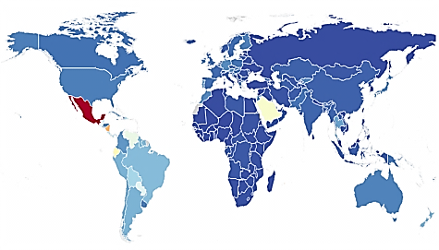
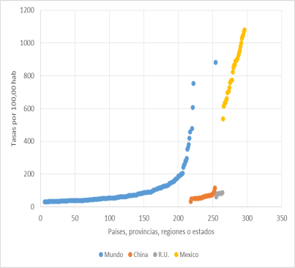

México tiene el Primer Lugar en Años de Vida Saludable Perdidos debido a Nefropatía Diabética en el Mundo
Puebla
MEXICO
419.0
Mauricio
880.5
607.5
Nicaragua
Sinaloa
205.0
Saudi Arabia
Costa Rica
Brazil
Countries, provinces and states
HY of Life Lost per 100,000 inhabitants
Global
China
Reino Unido
Mexico (Estados)
Fuente: http://models.ihme.washington.edu/gbd-compare/ Preliminary results

Slide 18
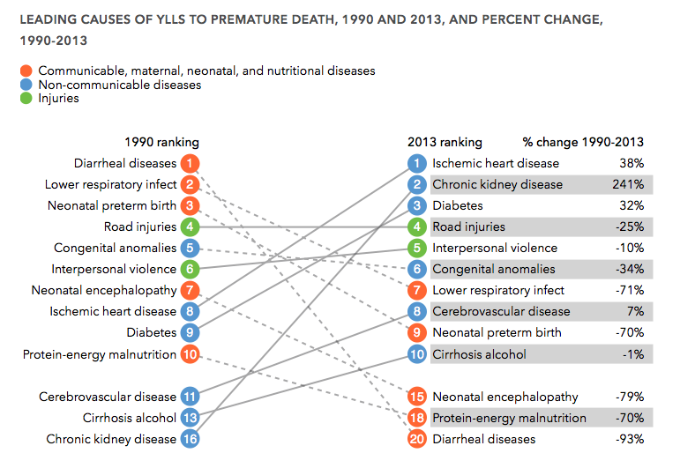

Causa de años perdidos por muerte prematura:
Cambio de 1990 a 2013 en Mexico
http://www.healthdata.org/mexico

Slide 19
Distribución de los Años Perdidos por Muerte Prematura y Años Vividos con Discapacidad por ERC en México y EUA, 1990-2013
En México 88% de las pérdidas por ERC se deben a muertes prematuras y en EUA 47% de las perdidas se deben a discapacidad

Slide 20
Estimación de la ERC en Diálisis en México
SEGUIMOS SIN REGISTRO NACIONAL
 | Proveedor | Población | Total en diálisis | Prevalencia total, pmh | DP |  | HD |  | % DP | %HD
 |  |  |  |  | n | Prevalencia DP, pmh | n | Prevalencia HD, pmh
DIALISIS CUBIERTA | PEMEX | 712,499 | 1,200 | 1,684 | 600 | 842 | 600 | 842 | 50 | 50
 | ISSSTE | 10,980,931 | 8,450 | 770 | 5,800 | 528 | 2,650 | 241 | 69 | 31
 | IMSS | 50,560,924 | 50,860 | 1,006 | 35,260 | 697 | 15,600 | 309 | 69 | 31
 | ISSEMYM | 919,000 | 880 | 958 | 620 | 675 | 260 | 283 | 70 | 30
 | SEDENA | 667,281 | ? | ? | ? | ? | ? | ? | ? | ?
 | SEMAR | 201,869 | ? | ? | ? | ? | ? | ? | ? | ?
 | ESTATALES | 1,424,263 | ? | ? | ? | ? | ? | ? | ? | ?
 | PRIVADOS | 8,000,000 | 4,300 | 538 | ? | ? | 4,300 | 538 | 97 | 3
DIALISIS NO CUBIERTA | SEG. POP. | 39,000,000 | 1,120 | 29 | ? | ? | 1,120 | 29 | ? | ?
 | IMSS-Oport. | 10,570,594 | ? | ? | ? | ? | ? | ? | ? | ?
TOTAL |  | 123,037,361 | 67,000 | 620 | 42,280 | 391 | 24,530 | 227 | 63 | 37
Fuentes:
SSA. Boletín de Información Estadística. Servicios Otorgados y Programas Sustantivos, 2006 y 2007. México, DF.
Agenda estadística de los Estados Unidos Mexicanos 2009. INEGI
Información no publicada de la Industria Farmacéutica.

Slide 21
Prevención o retraso de la ERC
Tratamiento Adecuado de la ERCT
TRR
HD
DP
Las Terapias de Reemplazo Renal NO deben Competir, deben ser Complementarias y esquemas de flujo RACIONALES deben ser desarrollados y favorecidos
TR

Slide 22
El Futuro Necesario y Justo en Enfermedad Renal Crónica
Acciones prioritarias que requieren planeación y logística, coordinación intersectorial y asignación de recursos
Establecimiento de un PLAN NACIONAL para atención de la enfermedad renal crónica en forma integral, considerando TODOS los aspectos necesarios para poder llegar a MEDIANO PLAZO a una mejor cobertura, a una atención óptica y a un complimiento del derecho a la salud para todos los mexicanos.
Formación de mas y mejores recursos humanos en nefrología y en aspectos técnicos asociados a la atención del enfermo renal.
Creación de un registro de enfermos renal crónicos en fase de sustitución de la función renal.
Promover en forma adecuada la instalación de programas de educación y PREVENCION (primaria y secundaria) de la enfermedad renal crónica
Ofrecer cobertura universal y la posibilidad de terapia de sustitución de la función renal a todo mexicano con enfermedad renal crónica que lo requiera y en quien esté indicado.

Slide 23
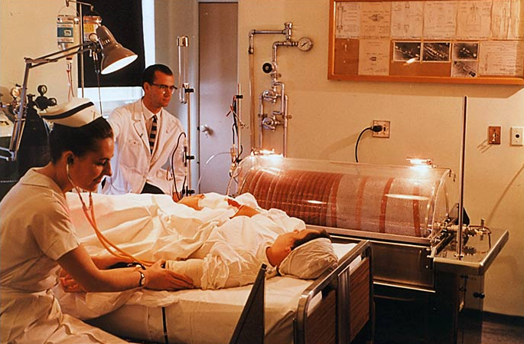
Nuestra meta última es el bienestar de nuestros pacientes, no el empleo de una modalidad terapéutica específica.
Por lo anterior, siempre debemos usar con sabiduría todos los recursos a nuestro alcance y buscar siempre el desarrollo de nuevos y mejores recursos.
Dr. Ricardo Correa-Rotter
INSTITUTO NACIONAL DE CIENCIAS MÉDICAS Y
NUTRICION SALVADOR ZUIBRAN
MEXICO

